Slide 1
树与图的表示与存储
杨明炜

Slide 2
树

Slide 3
树
树，是计算机科学中最重要的结构之一
其拥有许多良好的性质

Slide 4
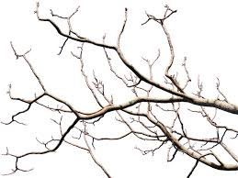


Slide 5
1
2
3
4
5
6
7
8
9
10
11

Slide 6
1
2
3
节点
4
5
6
7
8
9
10
11

Slide 7
1
2
3
边
4
5
6
7
8
9
10
11

Slide 8
1
2
3
根节点
4
5
6
7
8
9
10
11

Slide 9
1
2
3
叶节点
4
5
6
7
8
9
10
11

Slide 10
1
2
3
子节点
4
5
6
7
8
9
10
11

Slide 11
1
2
3
父节点
4
5
6
7
8
9
10
11

Slide 12
1
2
3
祖先节点
4
5
6
7
8
9
10
11

Slide 13
1
2
3
后代节点
4
5
6
7
8
9
10
11

Slide 14
1
2
3
兄弟节点
4
5
6
7
8
9
10
11

Slide 15
1
2
3
路径（5 到 7）
路径长度 = 边数
4
5
6
7
树的性质：任意两个点之间的路径唯一
8
9
10
11

Slide 16
1
深度 0
树的深度 =
节点的最大深度
2
3
深度 1
4
5
6
7
深度 2
树的高度 =
树的深度 + 1
8
9
10
深度 3
11
深度 4

Slide 17
1
2
3
以 6 为根的子树
4
5
6
7
8
9
10
11

Slide 18
二叉树
我们先介绍最简单的树——二叉树
顾名思义，就是每个节点最多有两个子节点的树

Slide 19
二叉树
1
2
3

Slide 20
二叉树
1
左儿子
右儿子
2
3

Slide 21
二叉树
1
左子树
右子树
2
3

Slide 22
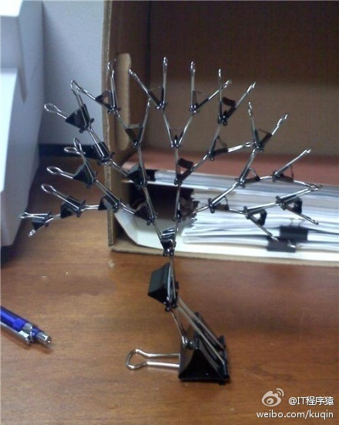
二叉树

Slide 23
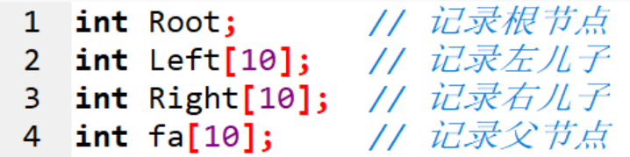
二叉树的储存
一般树的储存？
与图的储存相同，之后会讲

Slide 24
满二叉树和完全二叉树
满二叉树
除了叶节点外的每个节点都恰好有两个子节点
完全二叉树
除了最后一层外的每一层都是满的，且最后一层的所有节点都在左侧
A
A
完全但不满
C
B
C
B
D
E
E
F
D
满但不完全
F
G
H
I
H
I
L
J
K

Slide 25
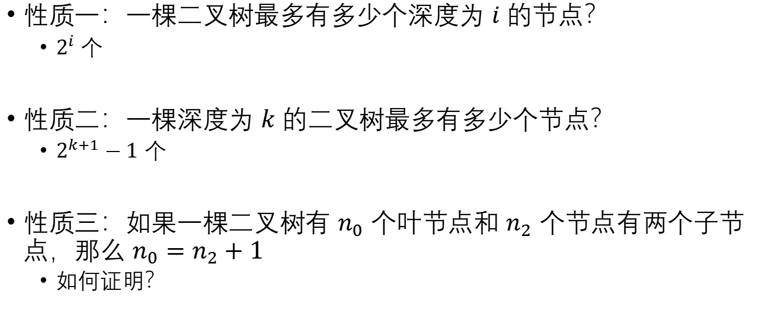
二叉树的性质
性质一：一棵二叉树最多有多少个深度为 $i$ 的节点？
$2^{i}$ 个
性质二：一棵深度为 $k$ 的二叉树最多有多少个节点？
$2^{k+1}−1$ 个
性质三：如果一棵二叉树有 $n_{0}$ 个叶节点和 $n_{2}$ 个节点有两个子节点，那么 $n_{0}=n_{2}+1$
如何证明？

Slide 26
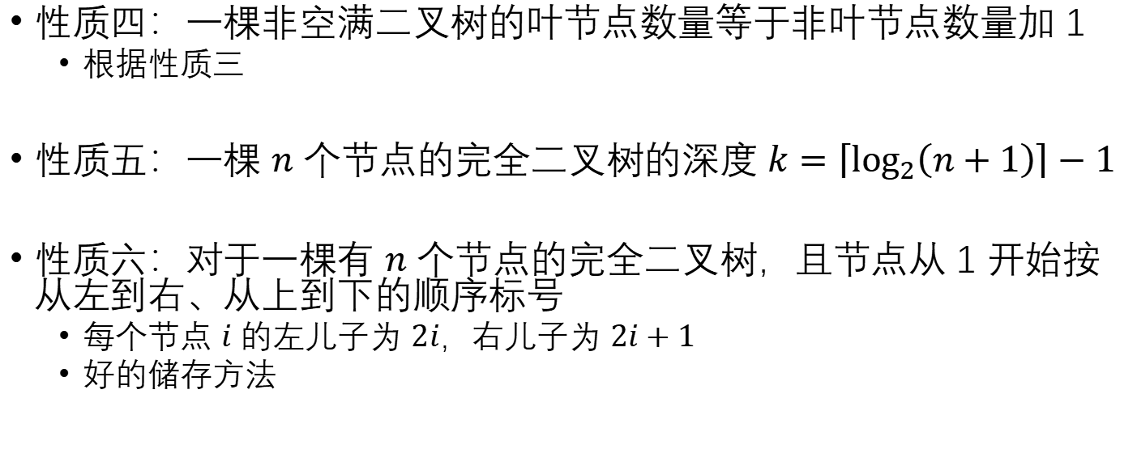
二叉树的性质
性质四：一棵非空满二叉树的叶节点数量等于非叶节点数量加 1
根据性质三
性质五：一棵 $n$ 个节点的完全二叉树的深度 $k=\left\lceil \log_{2}\left(n+1\right)\right\rceil −1$
性质六：对于一棵有 $n$ 个节点的完全二叉树，且节点从 1 开始按从左到右、从上到下的顺序标号
每个节点 $i$ 的左儿子为 $2i$，右儿子为 $2i+1$
好的储存方法

Slide 27
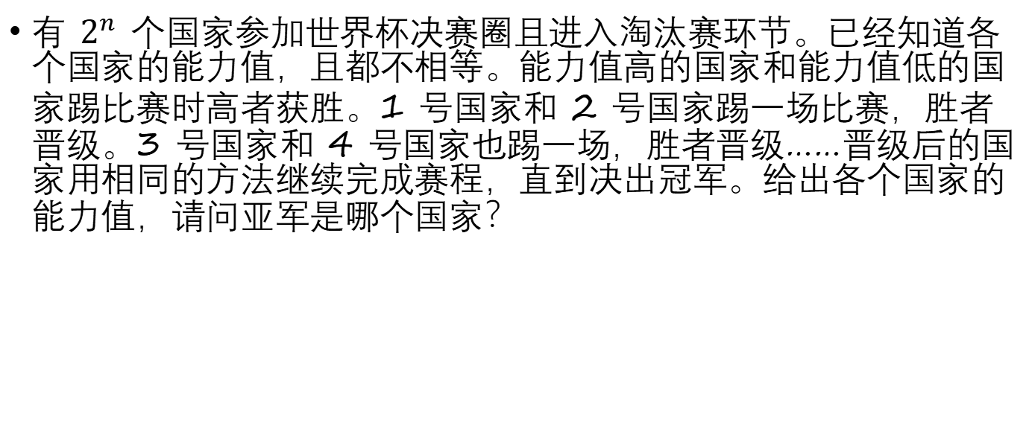
例题
有 $2^{n}$ 个国家参加世界杯决赛圈且进入淘汰赛环节。已经知道各个国家的能力值，且都不相等。能力值高的国家和能力值低的国家踢比赛时高者获胜。1 号国家和 2 号国家踢一场比赛，胜者晋级。3 号国家和 4 号国家也踢一场，胜者晋级……晋级后的国家用相同的方法继续完成赛程，直到决出冠军。给出各个国家的能力值，请问亚军是哪个国家？

Slide 28
洛谷 4715 淘汰赛
自底向上建立二叉树
从根节点的两个儿子中选出能力值较小的那个

Slide 29
二叉树的遍历
前序遍历：按照先根节点，再左子树，最后右子树的顺序
中序遍历：按照先左子树，再根节点，最后右子树的顺序
后序遍历：按照先左子树，再右子树，最后根节点的顺序

Slide 30
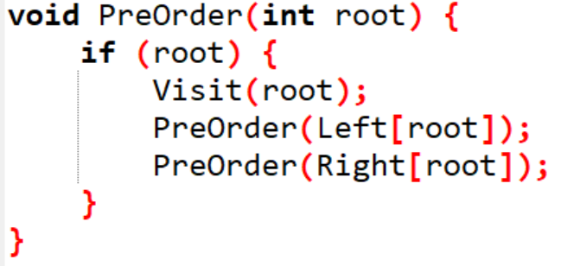
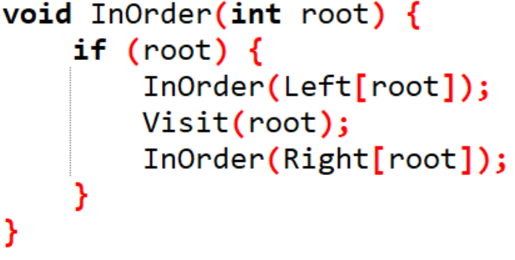
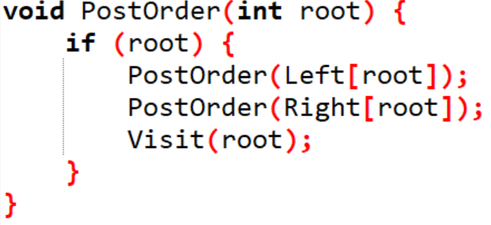
二叉树的遍历

Slide 31
练习
1
给出这棵树的前、中、后序遍历
2
3
4
5
6
7
8
9
10
11

Slide 32
练习
已知某二叉树的中序遍历序列为 A, B, C, D, E, F, G
后续遍历序列为 B, D, C, A, F, G, E
其前序遍历序列为？

Slide 33
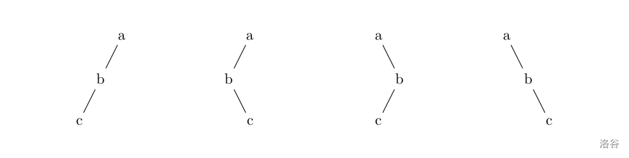
有意思的结论
给定前序和中序遍历，存在唯一的后续遍历
给定中序和后续遍历，存在唯一的前序遍历
给定前序和后续遍历，存在多种中序遍历

Slide 34
例题
给出一棵二叉树的前序遍历和后序遍历，求可能的中序遍历数量。

Slide 35
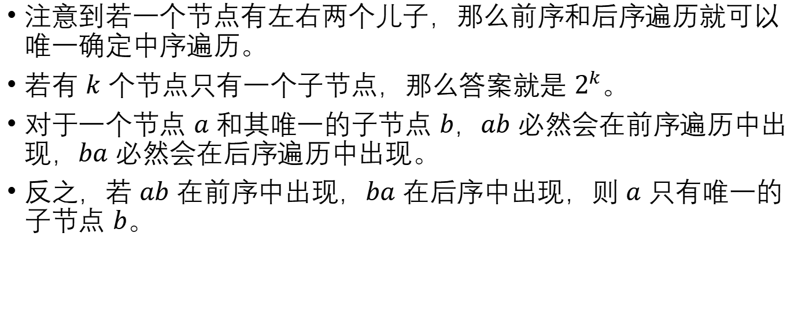
洛谷 1229 遍历问题
注意到若一个节点有左右两个儿子，那么前序和后序遍历就可以唯一确定中序遍历。
若有 $k$ 个节点只有一个子节点，那么答案就是 $2^{k}$。
对于一个节点 $a$ 和其唯一的子节点 $b$，$ab$ 必然会在前序遍历中出现，$ba$ 必然会在后序遍历中出现。
反之，若 $ab$ 在前序中出现，$ba$ 在后序中出现，则 $a$ 只有唯一的子节点 $b$。

Slide 36

例题
给一棵树，问在某个节点距离 $d$ 以内的节点数量。
$n≤{10}^{5}$

Slide 37
洛谷 5908 猫猫和企鹅
直接从该点开始，DFS 或 BFS 都可以

Slide 38

例题
有一棵二叉树，每个节点上有若干人口，且每条边权值为 $1$。找到一个节点，使得所有人到这个节点的距离之和最小。
$n≤100$

Slide 39
洛谷 1364 医院设置
树的重心：权重（点权之和）最大的子树权重最小
性质
树的重心每棵子树的权重一定不超过总权重的一半
树上所有点到重心的距离和最小
找到树的重心即可
方法：若某棵子树的权重大于总权重的一半，则往该子树走；否则当前点就是重心

Slide 40
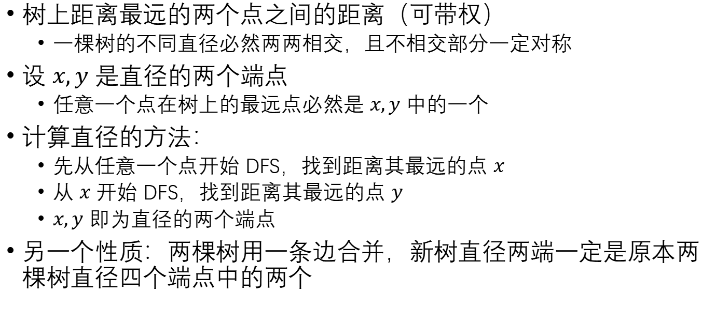
树的直径
树上距离最远的两个点之间的距离（可带权）
一棵树的不同直径必然两两相交，且不相交部分一定对称
设 $x,y$ 是直径的两个端点
任意一个点在树上的最远点必然是 $x,y$ 中的一个
计算直径的方法：
先从任意一个点开始 DFS，找到距离其最远的点 $x$
从 $x$ 开始 DFS，找到距离其最远的点 $y$
$x,y$ 即为直径的两个端点
另一个性质：两棵树用一条边合并，新树直径两端一定是原本两棵树直径四个端点中的两个

Slide 41
练习
洛谷 1827 美国血统
洛谷 1305 新二叉树
洛谷 1030 求先序排列
洛谷 3884 二叉树问题
洛谷 4913 二叉度深度

